Slide 1
S A S (Safety Alert System)
중간 결과 발표
Team. UNDERDOG
20160072 구태훈
20160114 김경민
20160921 이재문
20161115 정재형

Slide 2
CONTENT
01
임베디드 시스템
02
데이터 전처리
03
모델 테스트
04
학습 및
추론 과정
05
추후 계획

Slide 3
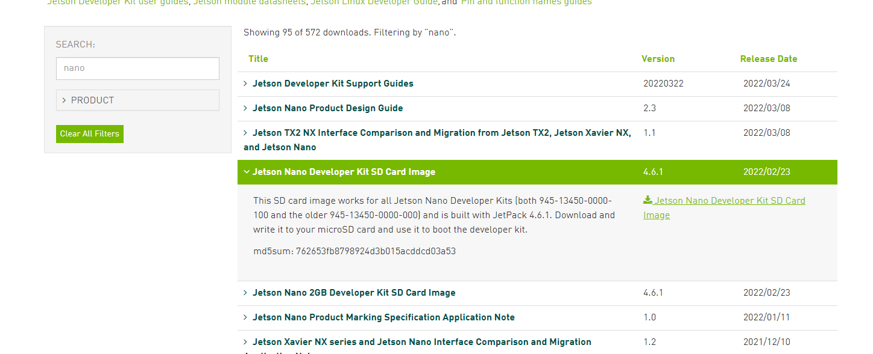
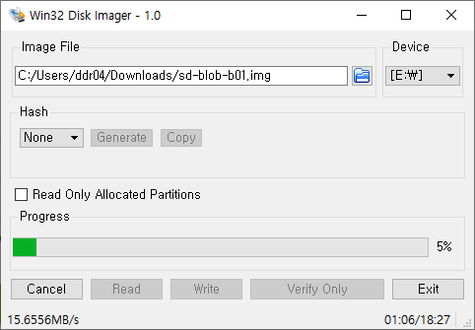
01
임베디드 시스템
OS Download
OS Image Write
SD카드에 Jetson Nano OS 설치
1) 홈페이지에서 “Jetson Nano Developer Kit Sd Card Image” 다운로드
2) SD Card Formatter를 통해 SD카드에 OS Image 파일 쓰기

Slide 4
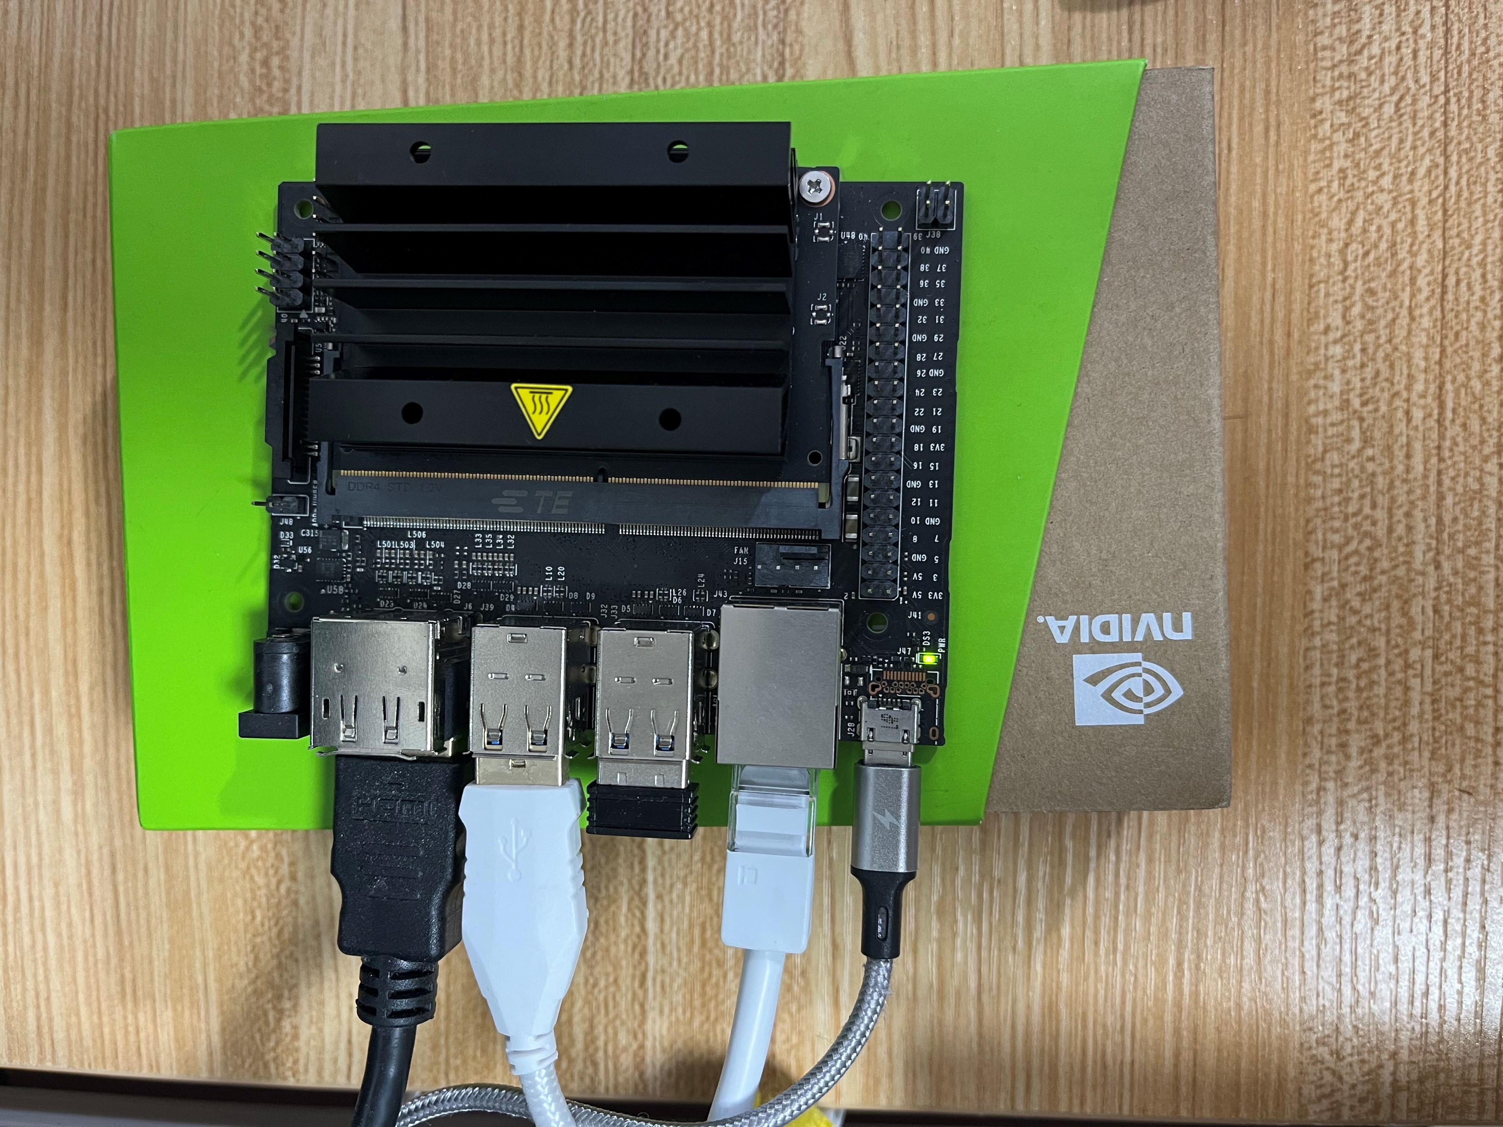
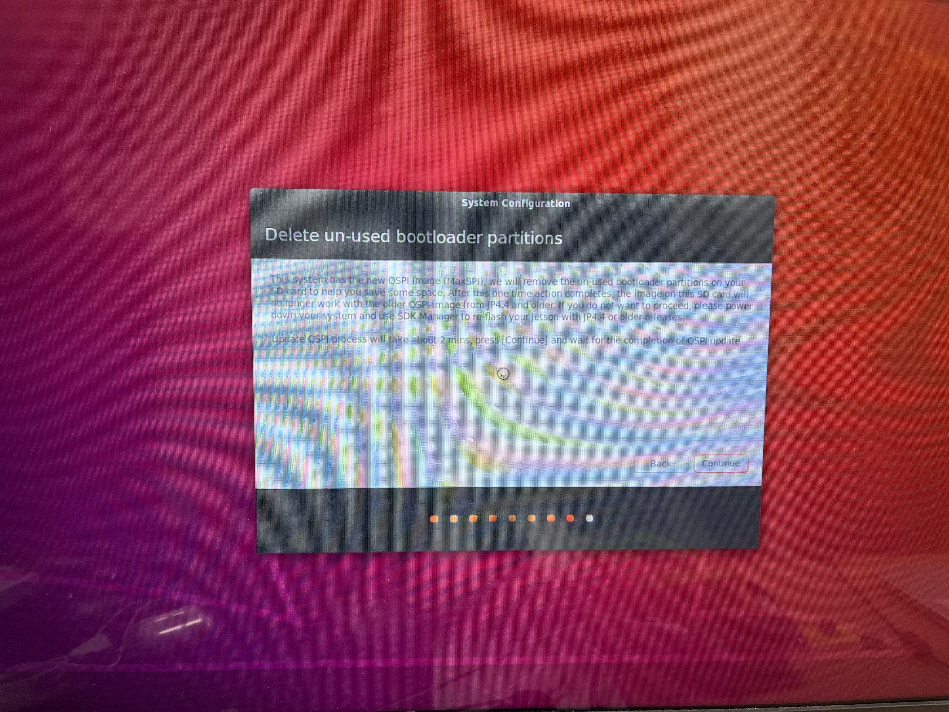
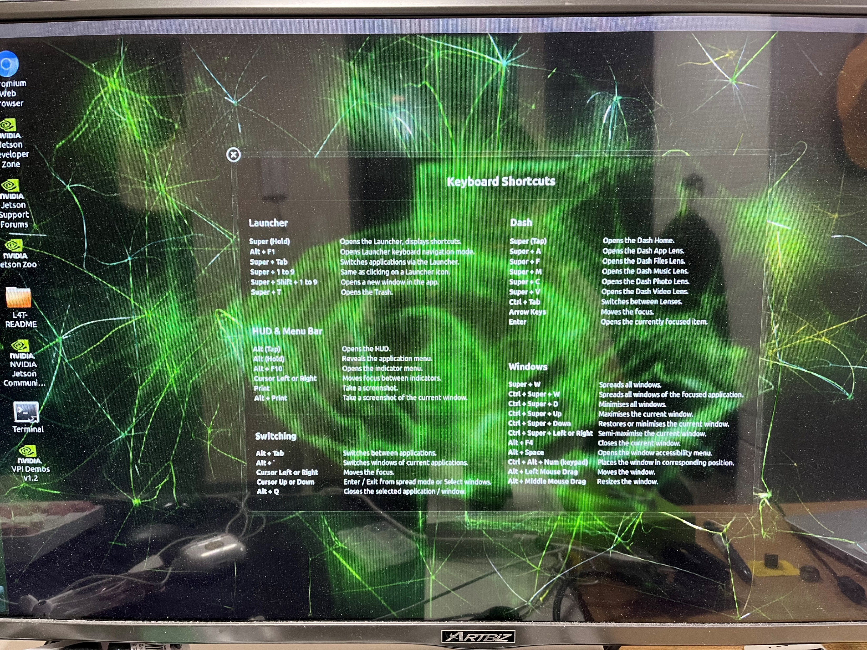
01
임베디드 시스템
Jetson Nano 전체 모습
OS 설치
메인화면
Jetson Nano에 OS 설치
1) OS가 설치된 SD카드를 Jetson Nano에 장착
2) 순서에 따라 OS 설치
3) 기본 패키지 업데이트 (sudo apt-get update / sudo apt-get upgrade)
4) 필요 패키지 설치

Slide 5
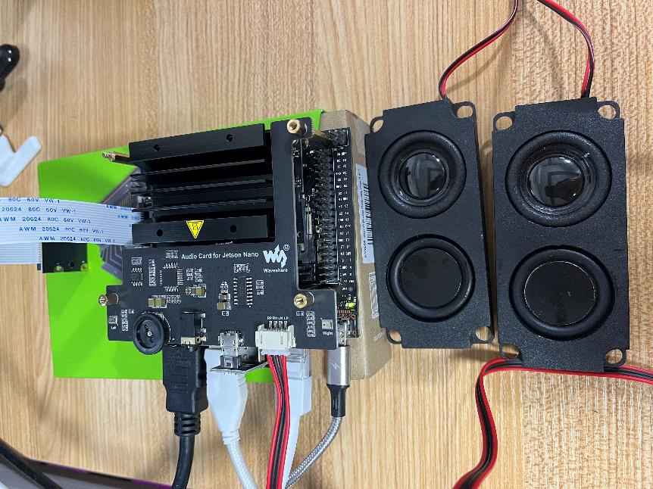
01
임베디드 시스템
본체
오디오
카메라 모듈

Slide 6
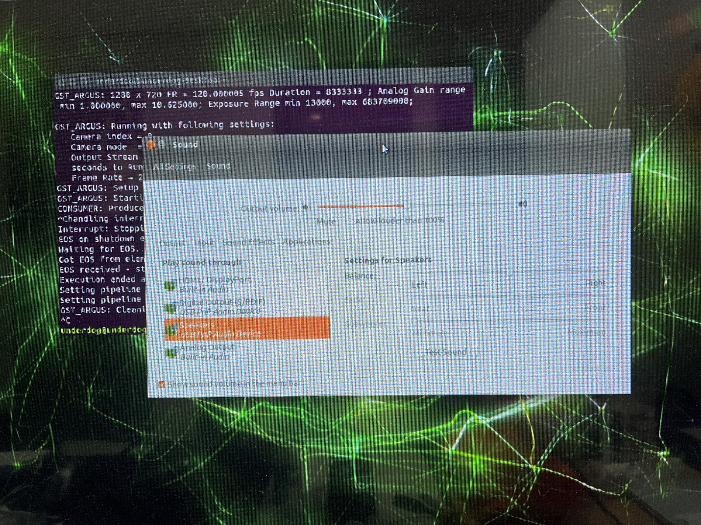
01
임베디드 시스템
오디오 모듈 테스트
- 연결된 오디오를 확인하기 위해 System Settings – Sound 창에서 오디오를 선택하고 소리 출력 확인

Slide 7
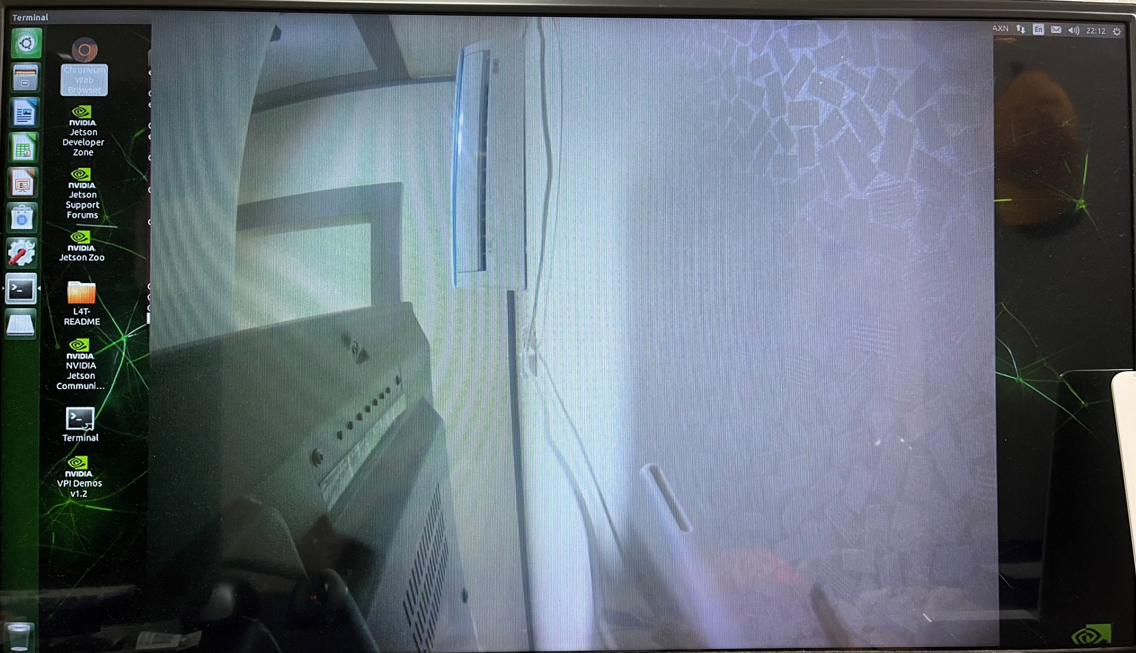
01
임베디드 시스템
카메라 모듈 테스트
- 터미널에서 다음 명령어를 사용하여 카메라를 통해 영상 입력이 정상적으로 되는지 확인
- DISPLAY=:0.0 gst-launch-1.0 nvarguscamerasrc ! 'video/x-raw(memory:NVMM), width=3280, height=2464, format=(string)NV12, framerate=(fraction)20/1' ! nvoverlaysink -e

Slide 8
01
임베디드 시스템
yolov5 사용하기 위한 환경설정
- jetson-stats 패키지 설치 – Jetson nano의 종합적인 Stat을 쉽게 확인 가능
- 램 확보를 위한 gdm3 제거 및 lightdm 설치
- opencv 4.5.4 with CUDA 설치 – 기존에 4.1.1 버전이 설치되어 있음
- pytorch 1.8 + torchvision v0.9.0
임시 시스템 테스트
1) opencv를 통해 카메라 모듈의 값을 입력 받고 모델과 연결 시켜줌
2) 이때 모델은 ##을 사용하고 입력 받은 값을 넘겨줌
3) 카메라를 사용했을 때 안전성을 확인하기 위해 결과값을 받고 사용하지는 않음
4) 실제 모델을 적용해서 클래스 값을 받은 상태로 가정하여 랜덤한 클래스 값 할당
5) 만약 랜덤한 값에서 하나 이상의 클래스가 없다면 오디오로 소리 출력
대충 코드사진
대충 시연영상

Slide 9
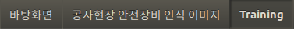
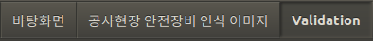
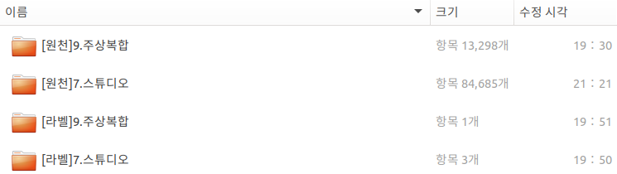
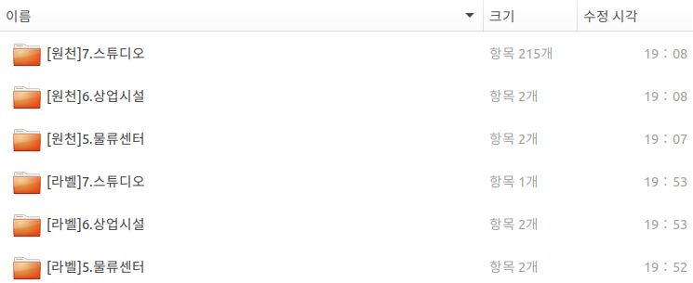
03
데이터 전처리
전체 원본 데이터 크기 : 약 1TB
데이터 전처리 후 사용할 데이터 크기
- 원천 데이터 : 106,259개
- 라벨링 데이터 : 106,259개
- 학습용 데이터 : 97,990개 104.0GB
- 검증용 데이터 : 8,269개 9.1GB

Slide 10
04
학습 및 추론 과정
하이퍼 파라미터
결과 사진

Slide 11
05
추후 계획
데스크톱 환경에서 실험을 거쳐 최종 선정된 최적의 하이퍼 파라미터를 통해
학습한 가중치(weights)파일, YOLOv5모델, inference 용 소량의 데이터를
Jetson Nano에 이식
Jetson Nano에서 위의 학습weights를 통해 inference를 한 후 객체가 검출되고
안전장비가 검출되지 않을 경우 오디오로 소리가 정상적으로 출력되는지 확인

Slide 12
05
참고 문헌
1] Jetson Nano 동작 시키기 : Jetson Nano 동작시키기 (tistory.com)
2] Jetson Nano 기본 설정 : Jetson Nano와 YOLO v5를 이용한 detection 프로젝트 (velog.io)
3] 파이썬 YOLOv5 Custom dataset 으로 학습 하는 방법: https://yong0810.tistory.com/29

Slide 13
QnA
감사합니다

